Slide 1

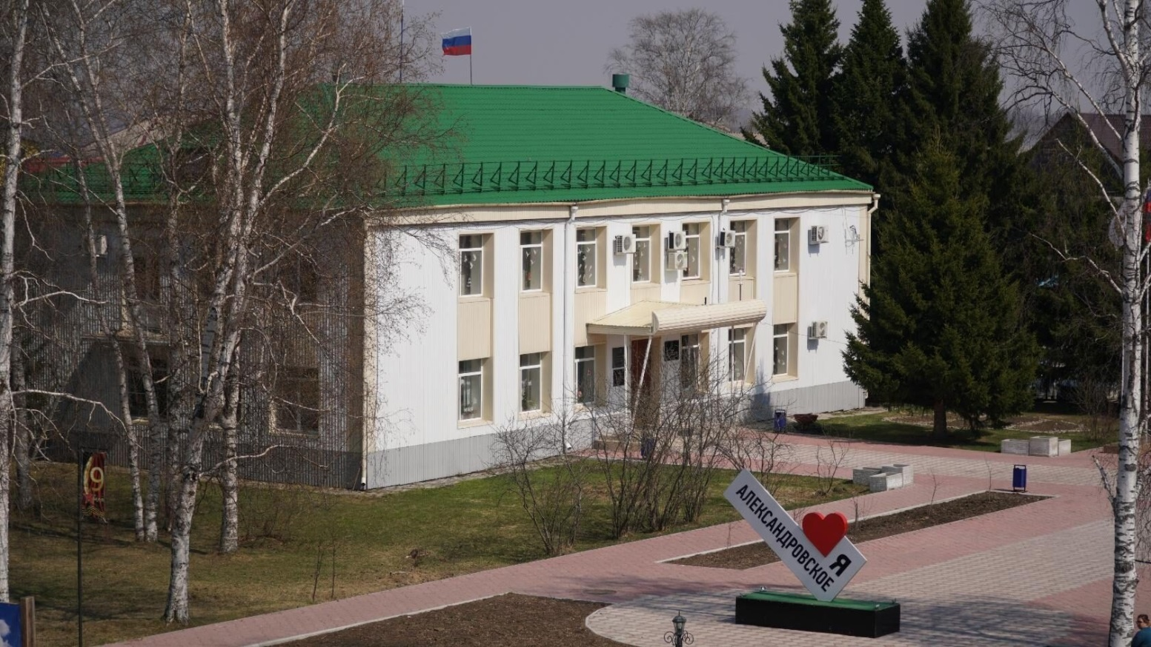
МУНИЦИПАЛЬНОЕ ОБРАЗОВАНИЕ
«АЛЕКСАНДРОВСКИЙ РАЙОН»
2021 год

Slide 2
МУНИЦИПАЛЬНОЕ ОБРАЗОВАНИЕ
«АЛЕКСАНДРОВСКИЙ РАЙОН»
Характеристика территории……………....
Местная власть………………………….….
Демография, рынок труда и заработной платы…………………………………………
Бюджет МО «Александровский район»….
Экономический потенциал………………...
Малое и среднее предпринимательство….
Сельское хозяйство………………………...
Инвестиционная деятельность……………
Образование………………………………...
Здравоохранение……………………………
Культура…………………….……………….
Физическая культура и спорт.……………..
Структура Александровского района….…
Александровское сельское поселение……
Северное сельское поселение……………..
Лукашкин-Ярское сельское поселение……
Назинское сельское поселение………….…
Новоникольское сельское поселение…..…
Октябрьское сельское поселение…………
Перспективы развития поселений района..
«Майские» Указы президента Российской Федерации» …………….……………….
4
5
6
7
9
15
17
19
23
26
27
28
29
30
31
32
33
34
35
36
38
СОДЕРЖАНИЕ

Slide 3

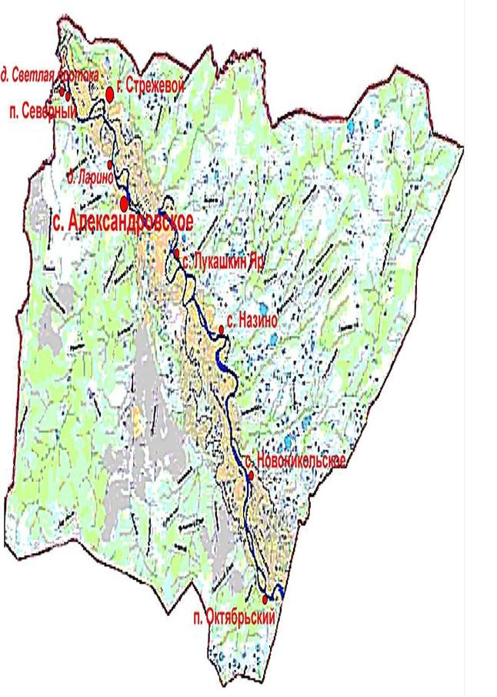

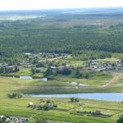
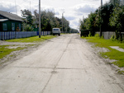
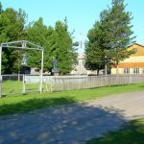
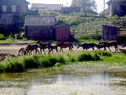

МУНИЦИПАЛЬНОЕ ОБРАЗОВАНИЕ
«АЛЕКСАНДРОВСКИЙ РАЙОН»
Площадь 29,9 тыс. кв. км.
Численность: 7637 человека
Основан: в 1923 году
с. Александровское
п. Северный
с. Лукашкин Яр
с. Назино
с.Новоникольское
п. Октябрьский

Slide 4
МУНИЦИПАЛЬНОЕ ОБРАЗОВАНИЕ
«АЛЕКСАНДРОВСКИЙ РАЙОН»
Основан: 1923 г.
Географическое положение: Расположен в северной части Томской области. Граничит на север, западе и северо-востоке с Ханты-Мансийским автономным округом Тюменской области, на юге - с Каргасокским районом. Основная водная артерия – река Обь. Расстояние от с. Александровского до г. Томска: 941 км.
Специфика геоэкономического положения: Является районом залежей минерально-сырьевых ресурсов.
Климатические условия: Климат гумидный, с недостаточной теплообеспеченностью и избыточным увлажнением. Сравнительно короткое лето характеризуется незначительными изменениями температуры (средняя температура июля — плюс 19 °С). Зима холодная, продолжительная, с устойчивым снежным покровом и сильными ветрами и метелями (средняя температура января — минус 24,7 °С).
Территория: площадь: 29,9 тыс. км² (9,6 % от Томской области). По площади территории, среди районов области, район занимает 4-ое место.
Местное время: MSK (московское время) + 4 ч.
Население: (на 01.01.2022 г.): 7637 человек (0,7% от Томской области).
Плотность: 0,26 чел./км². Численность населения трудоспособного возраста составляет 4, 2 тыс. человек или 55% от общей численности населения.
Административно-территориальное деление: территория Александровского района разделена на 6 муниципальных образований: 6 сельских поселений (Александровское, Северное, Лукашкин-Ярское, Назинское, Новоникольское и Октябрьское), объединяющих 8 населенных пунктов.
Административный центр: село Александровское
Характеристика территории
МО «Александровский район» - производственная площадка для развития добычи и переработки минерально-сырьевых ресурсов, деревообрабатывающей промышленности, сельского хозяйства, индустрии дикоросов и ягод , вылова рыбы
Александровский район:
Минерально-сырьевые ресурсы
Деревообрабатывающее производство
Сельское хозяйство
Переработка дикоросов
Вылов водных биоресурсов

Slide 5
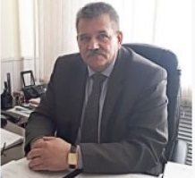
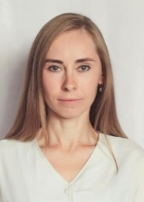
МУНИЦИПАЛЬНОЕ ОБРАЗОВАНИЕ
«АЛЕКСАНДРОВСКИЙ РАЙОН»
АДМИНИСТРАЦИЯ АЛЕКСАНДРОВСКОГО РАЙОНА
Контактная информация:
Почтовый адрес администрации – 636760, Томская область , Александровский район, с. Александровское, ул. Ленина , 8
Электронный адрес: alsadm@tomsk.gov.ru
Телефон : 8 (38255) 2-43-03, 2-44-05;
Факс: 8 (38255) 2-43-03, 2-46-04
Официальный сайт: http://www.alsadm.ru/
Глава администрации
Мумбер Виктор Петрович
год рождения – 1958
Срок полномочий: ноябрь 2019 г.– ноябрь 2024 г.
Первый Заместитель Главы
Панов Сергей Федорович – 8 (38255) 2-54-07;
Заместитель Главы
Монакова Любовь Михайловна – 8 (38255)2-51-50;
Управляющий делами
Кауфман Марина Владимировна – 8 (38255)2-46-04
ДУМА АЛЕКСАНДРОВСКОГО РАЙОНА
Контактная информация:
Почтовый адрес администрации – 636760,
Томская область , Александровский район,
с. Александровское, ул. Ленина , 8
Электронный адрес: alsduma@mail.ru
Телефон : 8 (38255) 2-52-63, 2-46-00;
Факс: 8 (38255) 2-46-00
Официальный сайт:
http://www.alsadm.ru/content/alsduma
Председатель
Миронова Марина Анатольевна
Год рождения – 1985
Дата избрания: сентябрь 2020 г. – сентябрь 2025 г.
МЕСТНАЯ ВЛАСТЬ

Slide 6
МУНИЦИПАЛЬНОЕ ОБРАЗОВАНИЕ
«АЛЕКСАНДРОВСКИЙ РАЙОН»
Демография | 01.01.2022
Родившихся, человек | 57
в % к уровню 01.01.2021 (70 человек) | 81,4%
Умерших, человек | 126
в % к уровню 01.01.2021 (117 человек) | 107,7%
Естественный прирост, человек | -69
к уровню 01.01.2021 (-47) | -22
Рынок труда | на 01.01.2022
Численность экономически активного населения (ЭАН), тыс. человек | 4,2
в % к уровню на 01.01.2021 (4,2 тыс. человек) | 100%
Численность безработных граждан, состоявших в органах службы занятости, человек | 77
в % к уровню на 01.01.2021 (191 человек) | 40,3%
Уровень регистрируемой безработицы от ЭАН, % | 1,7%
в % к уровню на 01.01.2021 (4 %) | 42,5%
Уровень жизни | на 01.01.2022
Среднемесячная начисленная заработная плата, рублей | 77395
в % к уровню 01.01.2021 (74537 рублей) | 103,8%
ДЕМОГРАФИЯ,РЫНОК ТРУДА И ЗАРАБОТНОЙ ПЛАТЫ

Slide 7
МУНИЦИПАЛЬНОЕ ОБРАЗОВАНИЕ
«АЛЕКСАНДРОВСКИЙ РАЙОН»
Основные параметры консолидированного бюджета
МО «Александровский район» (млн. рублей)
Наименование | 2019 год | 2020 год | 2021 год | Темп роста 2021 г. к 2020 г. (в %) | 2022 год
 | исполнено | исполнено | исполнено |  | план | исполнено на 01.04.2022
ДОХОДЫ, всего | 754,6 | 742,0 | 745,2 | 100,4 | 742,0 | 171,9
налоговые и неналоговые доходы | 225,1 | 173,7 | 230,5 | 132,7 | 159,6 | 48,6
безвозмездные поступления | 529,5 | 568,3 | 514,7 | 90,6 | 582,4 | 123,3
РАСХОДЫ, всего | 767,2 | 762,6 | 723,3 | 94,8 | 774,7 | 134,4
программные расходы | 703,6 | 700,2 | 659,4 | 94,2 | 704,5 | 123,3
непрограммные расходы | 63,6 | 62,4 | 63,9 | 102,4 | 70,2 | 11,1
ДЕФИЦИТ (-), ПРОФИЦИТ (+) | -12,6 | -20,6 | 21,9 | 106,3 | -32,7 | 37,5
Бюджет МО «Александровский район»
Объем доходов на 01.01.2022 на одного жителя составил 97,6 тыс. руб.; объем расходов – 94,7 тыс. руб.

Slide 8
МУНИЦИПАЛЬНОЕ ОБРАЗОВАНИЕ
«АЛЕКСАНДРОВСКИЙ РАЙОН»
Экономическая структура расходов
консолидированного бюджета по действующим расходным обязательствам на 2022 год
Направление расходов | План 2022 год, млн. руб. | Исполнение на 01.04.2022
Социально-культурная сфера | 494,4 | 100,4
Жилищно-коммунальное хозяйство | 49,5 | 7,8
Общегосударственные вопросы | 110,2 | 18,2
Отрасли национальной экономики | 111,6 | 6,4
Прочие отрасли | 9,0 | 1,6
ИТОГО расходов | 774,7 | 134,4
Бюджет МО «Александровский район»

Slide 9
МУНИЦИПАЛЬНОЕ ОБРАЗОВАНИЕ
«АЛЕКСАНДРОВСКИЙ РАЙОН»
Основные показатели социально-экономического развития Александровского района
Наименование | 01.01.2021 | 01.01.2022
Объем отгруженных товаров собственного производства, выполненных работ и услуг собственными силами, млн. руб. | 21043,2 | 43798
Объем выполненных работ и услуг собственными силами крупных и средних предприятий и организаций, по виду деятельности «Строительство», млн. руб. | 89,5 | 49,9
Объем инвестиций в основной капитал, млн. руб. | 5017,3 | 2134
Оборот организаций, млн. руб. | 23475,5 | 43798
Объем платных услуг, млн. руб. | 78,6 | 201,2
Институциональная структура | по состоянию на 01.01.2022
Зарегистрировано хозяйствующих субъектов (ЮЛ), всего единиц, в т.ч.: | 101
ЭКОНомИЧЕСКИЙ ПОТЕНЦИАЛ
По итогам комплексной оценки социально- экономического развития муниципальных районов (городских округов) Томской области МО «Александровский район» входит в группу районов со средним уровнем развития

Slide 10
МУНИЦИПАЛЬНОЕ ОБРАЗОВАНИЕ
«АЛЕКСАНДРОВСКИЙ РАЙОН»
Ведущие отрасли экономики – сферы эффективного
приложения капитала
Добыча и переработка нефти
Добычей нефти на территории района занимаются 6 нефтедобывающих предприятий, в 2021 году ими добыто 1292 тыс. тонн сырой нефти, что выше уровня 2020 года на 6%.
Рыболовство
Выловом рыбы в районе занимаются 3 частных предприятия и 33 индивидуальных предпринимателя, община коренных малочисленных народов Севера. Объем вылова рыбы в 2021 году составил 1719 тонн, что на 10% выше уровня 2020 года.
Деревообрабатывающее производство
Лесозаготовка на территории района ведется 7 субъектами малого и среднего предпринимательства предприятиями Александровского района, г. Сургута, г. Нижневартовска, г. Стрежевого.
ЭКОНомИЧЕСКИЙ ПОТЕНЦИАЛ
Потребительский рынок
На территории района зарегистрировано 87 объектов розничной торговли, в том числе 81 магазин и 6 павильонов. На территории с. Александровского работает 7 торговых точек пяти сетевых магазинов. В райцентре функционирует один уличный рынок - на 14 рабочих мест. Оборот розничной торговли в 2021 году составил 191 млн. рублей или 114 % к уровню 2020 года.
Из сети общественного питания свои услуги населению оказывают 3 кафе и 1 столовая. Кафе и столовая рассчитаны на 104 места, площадь зала обслуживания посетителей 337 кв. м. Оборот общественного питания в 2021 году составил 34,5 млн. рублей или 123,1% к уровню 2020 года.

Slide 11
МУНИЦИПАЛЬНОЕ ОБРАЗОВАНИЕ
«АЛЕКСАНДРОВСКИЙ РАЙОН»
Минеральные ресурсы
Александровский район относительно хорошо обеспечен минеральными ресурсами. Общераспространенные полезные ископаемые представлены преимущественно строительными материалами: песок строительный, грунт строительный, имеются кирпично–керамзитовые глины, бурый уголь, залежи песка, пригодного для изготовления бутылочного стекла.
В настоящее время имеются 1 месторождение кирпично-керамзитовых суглинков в районе с. Александровское и 4 месторождения строительного грунта в районе эксплуатации нефтяных месторождений.
В районе выявлено 128 торфяных месторождений, большая часть которых отнесена к охраняемому и резервному фондам. Эта категория включает торфяные месторождения, направление использования которых не определено или которые по каким-либо причинам в настоящее время не используются.
ЭКОНомИЧЕСКИЙ ПОТЕНЦИАЛ
Производство пищевых продуктов, полуфабрикатов
В пищевой отрасли занято более 50 человек. Объем производства составляет 320,3 т. в год. Производство пищевых продуктов представлено производством хлеба и хлебобулочных изделий, кондитерских изделий, полуфабрикатов, рыбных продуктов, молочных и мясных продуктов. Производство пищевых продуктов предоставляется только субъектами малого и среднего предпринимательства.

Slide 12
МУНИЦИПАЛЬНОЕ ОБРАЗОВАНИЕ
«АЛЕКСАНДРОВСКИЙ РАЙОН»
Жилищно-коммунальное хозяйство
В коммунальном хозяйстве района осуществляют свою деятельность 5 муниципальных предприятия.
На территории района находится 12 котельных (4 из них работают на угле, 8 – на газе), 13 водонапорных башен, 29 водозаборных скважин, комплекс очистных сооружений мощностью 700 куб. м/сутки, 72,85 км. тепловых сетей, 80,88 км водопроводных, 4,6 км канализационных и 68,1 км газовых сетей.
Основной объем энергохозяйства находится на обслуживании МКП «Тепловодоснабжение» в Александровском сельском поселении. Это 8 котельных (66,7% к общей численности котельных) и вырабатывают они 98% от общего объема вырабатываемой тепловой энергии, 71,176 км тепловых и паровых сетей, или около 97,7% всех сетей.
Источниками электроснабжения являются:
ПАО «Томскэнергосбыт» в Александровском, Северном и Октябрьском сельских поселениях;
3 дизельные электростанции в Лукашкин-Ярском, Назинском и Новоникольском сельских поселениях.
На территории района 72 трансформаторных подстанции.
Выработано за 2021 г. тепловой энергии – 89 тыс. Гкал (2020 г. – 82 тыс. Гкал.), полезный отпуск (потребители) – 43,8 тыс. Гкал (2020 г. – 47,6 тыс. Гкал.). Подъем воды – 318,1 тыс. м3 (2020 г.- 320,9 тыс. м3), полезный отпуск (потребители) – 240,9 тыс.м3 (2020 г.- 235,5 тыс.м3). Отпуск в сеть электрической энергии – 17102,8 тыс. кВтч (2020 г. – 19978 тыс. кВтч), полезный отпуск электрической энергии (потребители) – 16844,9 тыс. кВтч (2020 г. – 18614,7 тыс. кВтч.)
В 2021 году расходы на жилищно-коммунальное хозяйство из бюджета района и области составили 81 млн. 775 тыс. рублей .
На 01.01.2022 общая площадь жилищного фонда района составила 235,9 тыс. кв. м. Обеспеченность общей площадью жилья на одного человека – 30,9 кв.м.
ЭКОНомИЧЕСКИЙ ПОТЕНЦИАЛ

Slide 13

МУНИЦИПАЛЬНОЕ ОБРАЗОВАНИЕ
«АЛЕКСАНДРОВСКИЙ РАЙОН»
Строительство
За 2021 год введено в действие 1283 кв. м жилья, введено в эксплуатацию 8 индивидуальных жилых домов.
Дорожное хозяйство
Протяженность дорог общего пользования местного и областного значения – 150,535 км., в т. ч. с твердым покрытием – 84,126 км. В общей протяженности дорог муниципальные дороги – 115,535 км. (по состоянию на 01.01.2022), или 76,7% протяженности дорог, дороги областного значения – 35 км.
Протяженности дорог общего пользования местного значения, соответствующих нормативным требованиям к транспортно-эксплуатационным показателям, в общей протяженности автодорог общего пользования местного значения –7,08 км. Доля населения, проживающего в населенных пунктах, не имеющих регулярного сообщения с с. Александровское, в общей численности населения района составила 17 %.
В рамках государственной программы «Развитие транспортной инфраструктуры в Томской области» были выполнены работы по капитальному ремонту автомобильной дороги по ул. Лебедева с. Александровское протяженностью 209 метров, а также обустроен пешеходный переход по ул. Толпарова возле здания районной больницы, а также тротуар по ул. Лебедева. Также за счет средств социального партнерства ООО «Александровский НПЗ» выполнены работы по устройству автомобильной стоянки по ул. Советская.
Выполнены работы по диагностике и паспортизации дорог районного центра. Это позволило привести в соответствие с законодательсттвом дорожный фонд – актуализирована протяженность дорог, количество дорожных знаков, пешеходных переходов, дренажных труб и т.д.
Общий объем финансирования в 2021 году составил более 10 млн. рублей, в том числе за счет средств областного бюджета 8 млн. 200 тыс. рублей.
Содержанием и обслуживанием автомобильных дорог района занимаются частные предприятия и муниципальные унитарные предприятия жилищно-коммунального хозяйства района.
ЭКОНомИЧЕСКИЙ ПОТЕНЦИАЛ

Slide 14
МУНИЦИПАЛЬНОЕ ОБРАЗОВАНИЕ
«АЛЕКСАНДРОВСКИЙ РАЙОН»
В Александровском районе созданы условия успешной работы предпринимателей
в районе разработана и действует:
Муниципальная программа «Развитие малого и среднего предпринимательства на территории Александровского района на 2017-2021 годы» (Постановление Администрации района от 01.11.2016 № 1134) | Программа разработана в целях создания условий для создания благоприятных условий для развития малого и среднего предпринимательства на территории Александровского района на основе формирования эффективных механизмов его поддержки. В 2021 году на реализацию данной программы было выделено 1706,9 тыс. рублей, в том числе за счет средств областного бюджета 635,6 тыс. руб., за счет средств районного бюджета – 1071,3 тыс. руб.
Сформирована базовая инфраструктура поддержки предпринимательства:
С 2007 года действует Центр поддержки предпринимательства Александровского района - объект инфраструктуры поддержки субъектов малого предпринимательства, осуществляющий поддержку предпринимателей на начальной стадии их деятельности |  | Деятельность Центра поддержки предпринимательства направлена на: - оказание консультационных услуг по вопросам предпринимательской деятельности, кадрового, бухгалтерского и налогового учета и других; оказание услуг по составлению налоговой и бухгалтерской отчетности, составление и оформление бизнес-планов. В 2021 году из областного бюджета предоставлена субсидия на софинансирование расходов на развитие и обеспечение деятельности ЦПП в сумме 280 тыс. рублей, из бюджета района выделено 70 тыс. руб.
ЭКОНомИЧЕСКИЙ ПОТЕНЦИАЛ

Slide 15
МУНИЦИПАЛЬНОЕ ОБРАЗОВАНИЕ
«АЛЕКСАНДРОВСКИЙ РАЙОН»
На 01.01.2022 года - 182 субъекта малого и среднего предпринимательства или 87,5 % к уровню 2020 года. В том числе 36 малых предприятия и 146 индивидуальных предпринимателей. Численность предпринимателей в 2021 году снизилась на 6,4% к уровню 2020 года.
114 человек зарегистрированы в качестве самозанятых.
Среднесписочная численность работников (без внешних совместителей) малых и средних предприятий с учетом ИП и наемных работников у ИП на 01.01.2022 г. составляет 166 человек, или 100,6 % к уровню 2020 года.
Распределение деятельности индивидуальных предпринимателей по видам экономической деятельности в Александровском районе следующее:
торговля – 39% от общей численности субъектов МСП;
предоставление услуг –21%;
транспорт и связь – 9%
рыболовство - 13%;
обрабатывающие производства – 6%;
строительство – 7%;
сельское хозяйство, охота и лесное хозяйство – 2%;
гостиницы и кафе – 3%
МАЛОЕ И СРЕДНЕЕ ПРЕДПРИНИМАТЕЛЬСТВО

Slide 16
МУНИЦИПАЛЬНОЕ ОБРАЗОВАНИЕ
«АЛЕКСАНДРОВСКИЙ РАЙОН»
ПОДДЕРЖКА МАЛОГО И СРЕДНЕГО ПРЕДПРИНИМАТЕЛЬСТВА
В 2021 году в рамках программы «Развитие малого и среднего предпринимательства на территории Александровского района на 2017-2021 годы» было выделено – 1706,9 тысяч рублей, в том числе за счет средств областного бюджета 635,6 тыс. рублей, за счет средств районного бюджета – 1071,3 тыс. рублей на развитие и обеспечение деятельности Центра развития предпринимательства, поддержку индивидуальных предпринимателей в рамках «Стартующего бизнеса» и приобретение инсинератора для сжигания трупов и останков животных . В целях сокращения стоимости хлеба в селах района, где электроэнергия вырабатывается автономными дизельными электростанциями, из бюджета района производителям хлеба ежегодно возмещается стоимость электроэнергии, за 2021 год на эти цели направлено 454,7 тыс. рублей, в том числе за счет средств областного бюджета – 50,7 тыс. рублей. В результате жители труднодоступных сёл имели возможность приобретать хлеб по доступной цене, а не по его высокой себестоимости, которая составляет около 60 рублей. На 2022 год на эти целя предусмотрено 720 тыс. рублей. В рамках муниципальной программы «Развитие рыбной промышленности в Александровском районе на 2021-2025 годы» в 2021 году выделено 300 тысяч рублей из бюджета района на возмещение разницы в тарифах на электроэнергию, вырабатываемую дизельными электростанциями и потребляемую промышленными холодильными камерами в селах Новоникольское, Назино, Лукашкин Яр 1 индивидуальному предпринимателю. В качестве имущественной поддержки предпринимателей, как и ранее, действовали корректирующие понижающие коэффициенты к сумме арендной платы за имущество. В результате в 2021 году данной льготой воспользовались 10 субъектов малого и среднего предпринимательства. Также в рамках поддержки субъектов малого и среднего предпринимательства в условиях пандемии были приняты меры по освобождению от арендных платежей и отсрочке арендной платы к шести предпринимателям.
МАЛОЕ И СРЕДНЕЕ ПРЕДПРИНИМАТЕЛЬСТВО

Slide 17

МУНИЦИПАЛЬНОЕ ОБРАЗОВАНИЕ
«АЛЕКСАНДРОВСКИЙ РАЙОН»
Сельское хозяйство Основными инвестиционными проектами в сельском хозяйстве стали открытие в с. Александровское двух крестьянских фермерских хозяйств. Главой К(Ф)Х Залесовым А.В. получена областная поддержка в виде гранта на приобретение поголовья КРС и строительство животноводческого двора в размере 3 млн. рублей. Расходование средств гранта осуществлено по целевому назначению в полном объеме, в установленные сроки. Построено здание фермы, приобретен племенной КРС. Хозяйство развивается динамично, вышло на проектную мощность. В настоящее время в хозяйстве содержится 46 голов КРС, в том числе 16 дойных коров, 10 мясных коров и 1 лошадь. Создано 3 постоянных рабочих места. За 2021 год КФХ произведено 23 ц. мяса, 430 ц. молока, реализовано сельскохозяйственной продукции на 27400 тыс. руб. От реализации инвестиционного проекта поступило в бюджет района поступило 60 тыс. руб. (НДФЛ). Главой К(Ф)Х Долиевым Х.И. получена областная поддержка в виде гранта в размере 2 миллиона 890 рублей. Расходование средств гранта осуществлено по целевому назначению в полном объеме, в установленные сроки. Хозяйство развивается динамично, в настоящее время в хозяйстве содержится: 270 голов птицы. За 2021 год КФХ произведено 53,7 ц. мяса птицы, яйца в скорлупе 12,6 тыс.шт., в т.ч. куринные включая инкубационные 8,28 тыс.шт. Реализовано сельскохозяйственной продукции на 945,1 тыс. руб. От реализации инвестиционного проекта поступило в бюджет района поступило 24 тыс. руб. (НДФЛ). В планах у главы КФХ разведение сельскохозяйственной птицы (цыплята бройлерные, индюшата, утята, куры-несушки), реализовывать мясную продукцию для населения, яйцо куриное, продажа молодняка птицы для выращивания в ЛПХ. Созданы два рабочих места. В настоящее время Администрацией района фермеру предоставлено помещение на безвозмездной основе для реализации своей продукции. В 2021г. за счет бюджета района был приобретен и установлен инсинератор для утилизации различных типов отходов, в том числе биологических, путем высокотемпературного контролируемого обезвреживания с последующей очисткой отходящих газов. Для приобретения инсинератора и его ограждения из районного бюджета направлен один миллион рублей. Установка передана предпринимателю для оказания услуг сельхозтоваропроизводителям, гражданам, ведущим личное подсобное хозяйство, предприятиям, учреждениям и населению.

Slide 18

Виды скота, голов
Сельское поселение | КРС |  | В т.ч. коровы |  | Свиньи |  | Овцы и козы |  | Птица
 | 2020 | 2021 | 2020 | 2021 | 2020 | 2021 | 2020 | 2021 | 2020 | 2021
Александровское | 218 | 128 | 94 | 61 | 111 | 64 | 49 | 44 | 751 | 236
Лукашкин-Ярское | 39 | 26 | 17 | 11 | 0 | 0 | 0 | 0 | 50 | 24
Назинское | 26 | 17 | 9 | 7 | 0 | 0 | 0 | 0 | 50 | 70
Новоникольское | 23 | 11 | 7 | 4 | 0 | 0 | 0 | 0 | 57 | 42
Октябрьское | 4 | 4 | 2 | 2 | 0 | 0 | 0 | 0 | 35 | 22
Северное | 9 | 17 | 4 | 4 | 0 | 0 | 28 | 29 | 51 | 76
Итого по району | 319 | 203 | 133 | 89 | 111 | 64 | 77 | 73 | 994 | 470

Slide 19
МУНИЦИПАЛЬНОЕ ОБРАЗОВАНИЕ
«АЛЕКСАНДРОВСКИЙ РАЙОН»
Разнообразие минерально-сырьевых ресурсов
Район известен большими запасами нефти и газа. На территории района открыто 26 месторождений углеводородов, 22 из которых – нефтяные, 2 – газовых и 2 – конденсатные. Запасы нефти составляют 304862 тыс. куб. м., газа – 1655 тыс. куб. м., конденсата – 260 тыс. куб. м.
Общераспространенные полезные ископаемые представлены преимущественно строительными материалами: песок строительный, грунт строительный имеются кирпично–керамзитовые глины, бурый уголь, залежи песка, пригодного для изготовления бутылочного стекла.
В настоящее время имеются 1 месторождение кирпично-керамзитовых суглинков и 4 месторождения строительного грунта .
В районе выявлено 128 торфяных месторождения, большая часть которых отнесена к охраняемому и резервному фондам.
Также в районе имеются месторождения питьевой пресной и минеральной воды.
Наличие древесных ресурсов и дикоросов
Расчетная лесосека составляет 2235,7 тыс. м3, в том числе по хвойному хозяйству 1198,7 тыс. м3 и по мягколиственному хозяйству – 1037 тыс. м3. Использование древесных ресурсов леса на сегодняшний день носит неистощительный характер.
Велик запас лекарственных трав, грибов, ягоды (клюква, брусника, черника, смородина и др.), ореха. Общий запас ягод в районе составляет 1150 тн. Суммарный запас грибов составляет 12,5% запасов области.
Эксплуатационные ресурсы кедрового ореха в годы со среднем урожаем составляют 6184 т., что составляет 10,5% от запаса ореха в области.
Рыболовство
Основные запасы рыбных ресурсов в районе находятся в р. Обь и в пойменных озерах ее долины. Рыбные ресурсы оцениваются в 900 т (36% от запаса в области).
ИНВЕСТИЦИОННАЯ ДЕЯТЕЛЬНОСТЬ/СИЛЬНЫЕ СТОРОНЫ И ВОЗМОЖНОСТИ

Slide 20
МУНИЦИПАЛЬНОЕ ОБРАЗОВАНИЕ
«АЛЕКСАНДРОВСКИЙ РАЙОН»
Отрасли промышленности, привлекательные для инвестиционной деятельности на территории Александровского района
Деревообрабатывающая промышленность
Рыболовство и переработка рыбы
ИНВЕСТИЦИОННАЯ ДЕЯТЕЛЬНОСТЬ
Пищевая промышленность
Добыча и переработка нефти и газа

Slide 21
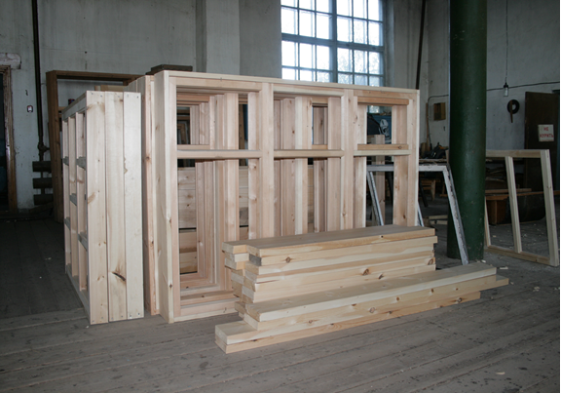
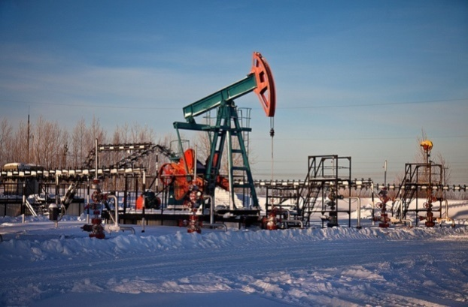
МУНИЦИПАЛЬНОЕ ОБРАЗОВАНИЕ
«АЛЕКСАНДРОВСКИЙ РАЙОН»
Сферы эффективного приложения капитала – действующие и планируемые инвестиционные проекты
Деревообрабатывающее производство
Лесозаготовка на территории района ведется 7 субъектами малого и среднего предпринимательства предприятиями Александровского района, г. Сургута, г. Нижневартовска, г. Стрежевого. Местные лесозаготовители реализуют населению и предприятиям района пиломатериалы.
ИНВЕСТИЦИОННАЯ ДЕЯТЕЛЬНОСТЬ/ИНВЕСТИЦИОННО ПРИВЛЕКТЕЛЬНЫЕ ОТРАСЛИ
Добыча и переработка нефти и газа
В 2021 году добычей нефти на территории района занимались 6 нефтедобывающих предприятий, ими добыто 1292 тыс. тонн сырой нефти, что выше уровня 2020 года на 6%.
В районе работают 2 нефтеперерабатывающих завода.

Slide 22
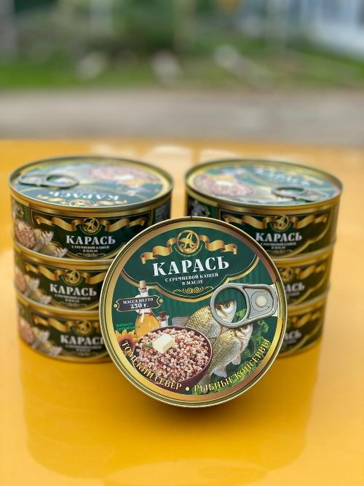
МУНИЦИПАЛЬНОЕ ОБРАЗОВАНИЕ
«АЛЕКСАПНДРОВСКИЙ РАЙОН»
Сферы эффективного приложения капитала – действующие и планируемые инвестиционные проекты
Рыболовство и переработка рыбы
Добыча и переработка рыбы в Александровском районе являлась традиционным видом деятельности. Поэтому рыбопромышленный комплекс является основной составляющей частью экономики района. Объем вылова рыбы в 2021 году составил 1719 тонн, что на 10% выше уровня 2020 года. Одновременно с этим увеличилось количество предпринимателей, занимающихся рыбодобычей: 36 СМП, из них 24 зарегистрированы на территории района.
В 2020 году в Александровском районе открылся цех по глубокой переработке рыбы ООО «Ковчег». Сегодня на реализацию выпускается 25 наименований рыбных консервов.
На 31.12.2021 завод выпустил 1013 тыс. банок рыбных консервов, переработано 278,6 тонны речной рыбы, работает 25 человек. От реализации инвестиционного проекта поступило в бюджет района 431,2 тыс. руб. (НДФЛ).
Налажено сотрудничество завода с субъектами малого предпринимательства, которые осуществляют добычу водных биоресурсов и для которых рыбокомбинат является основным рынком сбыта добытой продукции.
ИНВЕСТИЦИОННАЯ ДЕЯТЕЛЬНОСТЬ/ИНВЕСТИЦИОННО ПРИВЛЕКТЕЛЬНЫЕ ОТРАСЛИ
Производство пищевых продуктов
В районе индивидуальные предприниматели занимаются производством хлеба и хлебобулочных изделий, полуфабрикатов, рыбных продуктов, молочных и мясных продуктов. Объем производства на 01.01.2022 составил 320,3 т.
В 2019 году открылся магазин мясной продукции местного сельхозтоваропроизводителя. Крупное ЛПХ занимается производством молочной продукции.

Slide 23
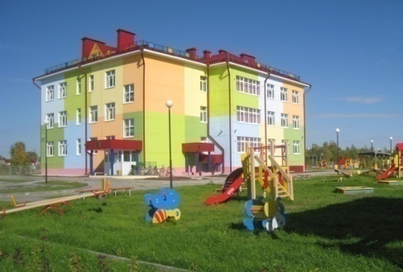
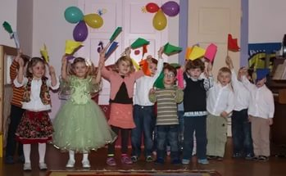
МУНИЦИПАЛЬНОЕ ОБРАЗОВАНИЕ
«АЛЕКСАНДРОВСКИЙ РАЙОН»
ДОШКОЛЬНОЕ ОБРАЗОВАНИЕ
В Александровском районе действуют 4 дошкольных образовательных учреждений и 2 группы дошкольного образования в школах.
В 2021 году услугами дошкольного образования в дошкольных образовательных учреждениях и группах дошкольного образования при общеобразовательных школах охвачены 425 детей в возрасте от 1 до 7 лет. В дошкольных учреждениях реализуются общеобразовательные программы, адаптированные программы и программы дополнительного образования детей.
ОБРАЗОВАНИЕ
Средняя заработная плата на 01.01.2022 года по педагогическим работникам дошкольного образования составила – 58028 руб., что составляет 100% к установленным целевым показателям 2021 года. Среднесписочная численность педагогических работников дошкольных образовательных учреждений – 41,6 чел.
Расходы на «Дошкольное образование» на 01.01.2022 составили 81,9 млн. рублей или 28,8 % от расходов на образование.
Расходы бюджета на дошкольное образование в расчете на 1 дошкольника составили в 2021 году 192,9 тыс. руб. Родительская плата составляет 162 рубля в день.

Slide 24
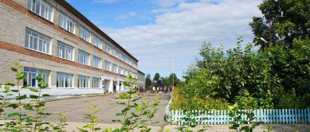
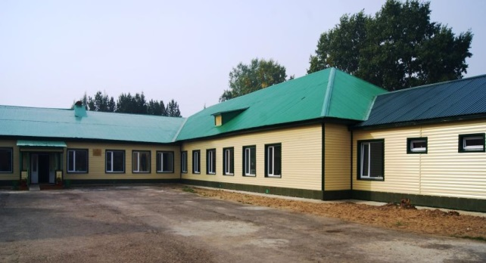
МУНИЦИПАЛЬНОЕ ОБРАЗОВАНИЕ
«АЛЕКСАНДРОВСКИЙ РАЙОН»
ОБЩЕЕ ОБРАЗОВАНИЕ
На 01.01.2022 г. сфера общего образования представлена 6 общеобразовательными учреждениями, где обучается 977 школьников, ( 97% к уровню 01.01.2021 года).
В районе организовано дистанционное обучение в школах района. Введена в действие «Точка роста» на базе МАОУ СОШ № 1 и МАОУ СОШ № 2 с. Александровское, активно используются возможности «Сетевого города», связующие все школы не только в районе, но и за его пределами. Построена локальная сеть в МАОУ СОШ №2, МАОУ СОШ № 1. Более 900 школьников охвачено в 2021 году дистанционным образованием. Реализуется национальный проект «Образование» – ЦОС на базе МАОУ СОШ № 2 и МКОУ СОШ с. Новоникольское.
Расходы бюджета на общее образование на 01.01.2022 года составили 181,6 млн. руб. или 63,7% от общих расходов на образование в рамках муниципального задания.
Расходы бюджета района на общее образование в расчете на 1 обучающегося в 2021 году составили 185,9 тыс. руб.
ОБРАЗОВАНИЕ
Средняя заработная плата в общеобразовательных организациях 01.01.2022 года составила 61192,2 руб., что составляет 100% к установленным целевым показателям 2021 года.
Среднесписочная численность педагогических работников общеобразовательных учреждений – 88 человек.

Slide 25
МУНИЦИПАЛЬНОЕ ОБРАЗОВАНИЕ
«АЛЕКСАНДРОВСКИЙ РАЙОН»
ДОПОЛНИТЕЛЬНОЕ ОБРАЗОВАНИЕ
В системе дополнительного образования детей – 3 учреждения. Услугами дополнительного образования только в системе образования на 01.01.2022 охвачено 1454 детей в возрасте 5-18 лет,.
В сфере культуры в объединениях при РДК дополнительное образование получают 106 детей.
Доля детей в возрасте 5-18 лет, получающих услуги дополнительного образования в сфере образования и культуры
за 2021 год – 75 %.
В МБОУ ДО «Дом детского творчества» реализуется 17 программы по 4-ем направлениям: художественной, социально-педагогической, физкультурно-спортивной, естественно-научной.
Среднесписочная численность педагогических работников составляет 12 человек. Посещают учреждение 438 детей.
МБУ ДО «Детская школа искусств» осуществляет обучение детей по программам: фортепиано, баян, аккордеон, классическая гитара, хоровое пение, эстрадное пение, художественное отделение, подготовительное отделение.
Численность работников учреждения составляет 9 человек. Посещают учреждение 106 учащихся.
На базе МБОУ ДО «Детско-юношеская спортивная школа» имеются спортивные секции: баскетбол, волейбол, гиревой спорт, лыжи, хоккей, настольный теннис, легкая атлетика, тяжелая атлетика, футбол, шахматы, полиатлон.
Среднесписочная численность педагогических работников учреждения составляет 8 человек. Посещают учреждение 368 человек.
ОБРАЗОВАНИЕ
Средняя заработная плата педагогических работников учреждений дополнительного образования на 01.01.2022 – 59351,9 руб., педагогических работников ДШИ – 61095,8 руб. Среднесписочная численность педагогических работников дополнительного образования – 20 человек.
Расходы на дополнительное образование на 01.01.2022 составили 21,5 млн. руб. или 7,5% от общих расходов на образование в рамках муниципального задания.

Slide 26
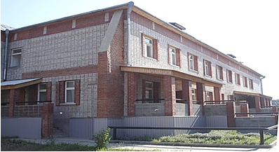
МУНИЦИПАЛЬНОЕ ОБРАЗОВАНИЕ
«АЛЕКСАНДРОВСКИЙ РАЙОН»
Систему здравоохранения Александровского района представляют: районная центральная больница на 77 коек, поликлиника на 200 посещений в смену, 5 фельдшерско-акушерских пунктов (д. Ларино,
п. Северный, с. Лукашкин Яр, с. Новоникольское и п. Октябрьский) и 2 кабинета общеврачебной практики в с. Александровское и с. Назино.
На 01.01.2022 численность врачей всех специальностей составляет 24 человек, численность среднего медицинского персонала – 70 человека, численность младшего медицинского персонала – 14 человек, численность прочего персонала – 64 человека.
Реализацией медикаментов в районе занимаются 5 аптек в
с. Александровское и 6 аптечных пунктов в каждом сельском поселении.
Мощность амбулаторно - поликлинических учреждений в составе больничных учреждений (число посещений в смену) – 200.
Станции /отделения скорой медицинской помощи – 1.
Количество вызовов на 1000 населения (единиц)- 1.
ЗДРАВООХРАНЕНИЕ
На 01.01.2022 среднемесячная заработная плата:
врачей и иных работников, имеющих высшее медицинское образование – 98479 рублей;
среднего медицинского персонала – 50808 рублей;
младшего персонала –
49417 рублей.

Slide 27
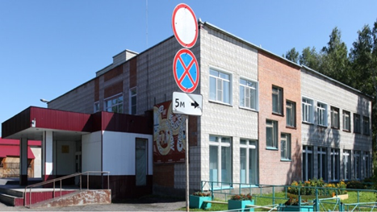
МУНИЦИПАЛЬНОЕ ОБРАЗОВАНИЕ
«АЛЕКСАНДРОВСКИЙ РАЙОН»
Систему культурно-досугового типа в районе представляют 4 муниципальных учреждения:
МБУ «Централизованная библиотечная система» Александровского района. В состав Учреждения входят «Детская библиотека», «Центральная библиотека», а также территориально обособленные филиалы: библиотека с. Ларино, библиотека с. Лукашкин Яр, библиотека с. Назино, библиотека с. Новоникольское, библиотека п. Октябрьский, библиотека п. Северный.
МБУ «Музей истории и культуры» Александровского района;
МБУ «Центр досуга и народного творчества» Александровского района. В состав учреждения входят структурные подразделения: «Центр досуга» д. Ларино, структурное подразделение «Молодежная политика» и территориально-обособленные филиалы: «Центр досуга» с. Лукашкин Яр; «Центр досуга» с. Назино; «Центр досуга» с. Новоникольское; «Центр досуга» п. Октябрьский; «Центр досуга» п. Северный.
МБУ ДО «Детская школа искусств».
В каждом населенном пункте имеются клубы (5 сельских клубов на 505 посадочных мест), в с. Александровском находится районный Дом культуры на 340 мест.
Всего в районе создано 65 клубных формирования (кружки), численность занимающихся в различных кружках составляет 802 человека.
КУЛЬТУРА
На реализацию мероприятий муниципальной программы "Развитие культуры, спорта и молодежной политики в Александровском районе на 2019 - 2025 годы» в 2021 году было направлено 77,9 млн. руб. из средств местного и областного бюджетов.
Средняя заработная плата работников культуры на 01.01.2022 составила 48844,5 рублей. Среднесписочная численность работников культуры составляет 83,8 человека.
Расходы на культуру на 01.01.2022 составили 94,0 млн. руб. или 13% всех расходов бюджета.

Slide 28
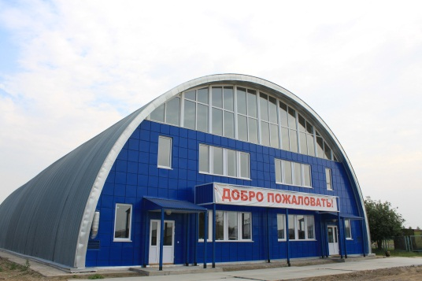
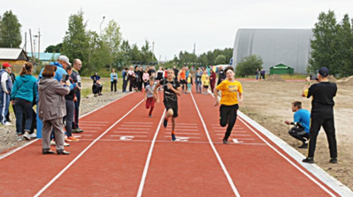
МУНИЦИПАЛЬНОЕ ОБРАЗОВАНИЕ
«АЛЕКСАНДРОВСКИЙ РАЙОН»
В Александровском районе активно развивается спорт. В структуру МБУ «Физкультурно-спортивный комплекс»
Александровского района входят структурные подразделения: стадион «Геолог», спортивный комплекс «Обь», тир.
Для занятий спортом в районе имеется 30 спортивных сооружений: лыжная база, стрелковый тир, спортивные залы (включая школьные) – 6 единиц, плоскостные сооружения – 13 штук, спортивный комплекс «Обь». В 2021 году завершен первый этап капитального ремонта стадиона «Геолог», в настоящее время в эксплуатацию введены: беговая дорожка, летняя площадка для игры в баскетбол, волейбол.
Общее количество занимающихся спортом составляет 2980 человек или 39 % от количества проживающих в районе.
Для привлечения детей к спорту, в районе имеется детско-юношеская спортивная школа, на базе которой имеются спортивные секции: баскетбол, волейбол, гиревой спорт, лыжи, хоккей, настольный теннис, легкая атлетика, тяжелая атлетика, футбол, шахматы, полиатлон. Общее число занимающихся в спортивных секциях и группах по состоянию на 01.01.2022 составляет 364 человека.
ФИЗИЧЕСКАЯ КУЛЬТУРА И СПОРТ
На 01.01.2022 года расходы на реализацию мероприятий муниципальной программы «Развитие физической культуры и спорта в Александровском районе на 2018-2022 годы» составили 14,5 млн. руб.

Slide 29
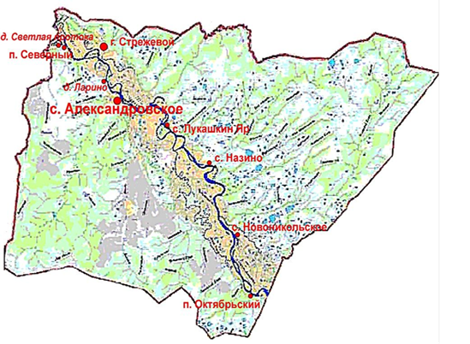
МУНИЦИПАЛЬНОЕ ОБРАЗОВАНИЕ
«АЛЕКСАНДРОВСКИЙ РАЙОН»
Число жителей (человек) | Число населенных пунктов | Наименование населённых пунктов (количество человек)
1-100 | 3 | д. Ларино(63) д. Светлая Протока (14) п. Северный (48)
100-400 | 4 | с. Лукашкин Яр (369) с. Назино (366) с. Новоникольское (148) п. Октябрьский (103)
400-7000 | 1 | с. Александровское (6526)
6 муниципальных образований
(сельских поселений)
объединяющих 8 населенных пунктов
СТРУКТУРА АЛЕКСАНДРОВСКОГО РАЙОНА

Slide 30
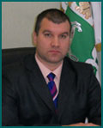
АЛЕКСАНДРОВСКОЕ СЕЛЬСКОЕ ПОСЕЛЕНИЕ
Поселение основано в 2006 г.
ГЛАВА ПОСЕЛЕНИЯ – Пьянков Денис
Васильевич
срок полномочий – сентябрь 2020 - сентябрь 2025г.
Телефон: 8(38255) 24561
сайт: http://www.alsp.tomsk.ru/
E-mail: alsaleks@tomsk.gov.ru
ПРЕДСЕДАТЕЛЬ СОВЕТА – Пьянков Денис
Васильевич
дата избрания – сентябрь 2020 г.
ОБЩАЯ ХАРАКТЕРИСТИКА
Территория: площадь: 879,7 тыс. га (29,3% от Александровского района).
Удалённость от районного центра: 0 км
Наличие круглогодичного сообщения: да
Структура: с. Александровское, д. Ларино.
Население: (на 1 января 2022 г.): 6589 человек (86,3% от Александровского района).
ФИНАНСОВО-ЭКОНОМИЧЕСКАЯ ИНФОРМАЦИЯ
Наименование | Факт 2020 года, млн. руб. | Факт 2021 года, млн. руб. | План 2022 года, млн. руб. | Факт 01.04.2022 года, млн. руб.
ДОХОДЫ, всего | 149,9 | 120,5 | 133,8 | 17,3
в т. ч. налоговые и неналоговые | 35,4 | 40,5 | 38,8 | 9,8
РАСХОДЫ, всего | 149 | 119,1 | 133,8 | 15,2
АЛЕКСАНДРОВСКОЕ СЕЛЬСКОЕ ПОСЕЛЕНИЕ
ИНФРАСТРУКТУРА ПОСЕЛЕНИЯ
Объекты социальной сферы: 2 школы, 2 детских сада, 3 учреждения дополнительного образования, учреждение средне-специального образования, районная больница, ФАП, 4 учреждения культуры, 3 учреждения социального обслуживания.
Объекты ЖКХ: с. Александровское: котельные - 7 шт., тепловые сети – 71,176 км, водопроводные сети – 71,89 км , водонапорные башни – 7 шт., скважины – 26 шт., трансформаторные подстанции – 61 шт., сети электрические – 116,04 км, сети канализационные - 4,07 км .
Объекты производственной сферы: АЛПУ МГ ООО «Газпром трансгаз Томск», ООО «СК «Прогресс», ООО «АНПЗ», ООО «СМНПК», МУП «ЖКС», МКП «ТВС»
Объекты малого и среднего бизнеса: магазины, пилорамы, 3 кафе, столовая, объекты бытового обслуживания – 36 ед., 5 аптек, 2 АЗС, ИП и ООО . 30

Slide 31

СЕВЕРНОЕ СЕЛЬСКОЕ ПОСЕЛЕНИЕ
Поселение основано в 2006г.
ГЛАВА ПОСЕЛЕНИЯ – Голованов Николай
Трафимович
срок полномочий – сентябрь 2017 - сентябрь 2022 г.
Телефон: 8-923-441-1366
сайт: http://www.alssev.tomsk.ru/
E-mail: alssev@tomsk.gov.ru
ПРЕДСЕДАТЕЛЬ СОВЕТА – Голованов Николай
Трафимович
дата избрания – сентябрь 2017 г.
ОБЩАЯ ХАРАКТЕРИСТИКА
Территория: площадь: 57,9 тыс. га (1,9 % от Александровского района).
Удалённость от районного центра: 83 км.
Наличие круглогодичного сообщения: нет
Структура: п. Северный, д. Светлая Протока
Население : (на 1 января 2022 г.): 62 человека (0,8 % от Александровского района).
ФИНАНСОВО-ЭКОНОМИЧЕСКАЯ ИНФОРМАЦИЯ
СЕВЕРНОЕ СЕЛЬСКОЕ ПОСЕЛЕНИЕ
Наименование | Факт 2020 года, млн .руб. | Факт 2021 года, млн. руб. | План 2022 года, млн. руб. | Факт 01.04.2022 года, млн. руб.
ДОХОДЫ, всего | 5,8 | 7,5 | 6,7 | 1,0
в т. ч. налоговые и неналоговые | 0,4 | 0,5 | 0,5 | 0,1
РАСХОДЫ, всего | 5,8 | 6,7 | 8,1 | 1,4
ИНФРАСТРУКТУРА ПОСЕЛЕНИЯ
Объекты социальной сферы: ФАП, Дом культуры
Объекты ЖКХ: сети электрические – 6,9 км., скважины –5 шт., трансформаторные подстанции – 3 шт., водонапорные башни – 2 шт.
Объекты малого и среднего бизнеса- магазины, ИП (рыболовство)

Slide 32
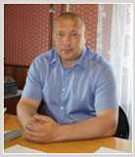
ЛУКАШКИН-ЯРСКОЕ СЕЛЬСКОЕ ПОСЕЛЕНИЕ
Поселение основано в 2006 г.
ГЛАВА ПОСЕЛЕНИЯ – Мауль Андрей
Александрович
срок полномочий – сентябрь 2017 - сентябрь 2022 г.
Телефон: 8(38255) 43316
сайт: http://www.alsluk.tomsk.ru
E-mail: alsluk@tomsk.gov.ru
ПРЕДСЕДАТЕЛЬ СОВЕТА – Мауль Андрей
Александрович
дата избрания - сентябрь 2017 г.
ОБЩАЯ ХАРАКТЕРИСТИКА
Территория: площадь: 139,5 тыс. га (4,6 % от Александровского района).
Удалённость от районного центра: 45 км
Наличие круглогодичного сообщения: нет
Структура: с. Лукашкин Яр
Население : (на 1 января 2022 г.): 369 человек (4,8% от Александровского района).
ФИНАНСОВО-ЭКОНОМИЧЕСКАЯ ИНФОРМАЦИЯ
ЛУКАШКИН-ЯРСКОЕ СЕЛЬСКОЕ ПОСЕЛЕНИЕ
Наименование | Факт 2020 года, млн. руб. | Факт 2021 года, млн. руб. | План 2022 года млн. руб. | Факт 01.04.2022 млн. руб.
ДОХОДЫ, всего | 19,7 | 20,02 | 16,6 | 8,6
в т. ч. налоговые и неналоговые | 2,7 | 1,3 | 1,5 | 0,2
РАСХОДЫ, всего | 20,2 | 20,07 | 16,6 | 1,7
ИНФРАСТРУКТУРА ПОСЕЛЕНИЯ
Объекты социальной сферы: школа, детский сад, ФАП, Дом культуры
Объекты ЖКХ: котельные - 1 шт., водонапорные башни - 1 шт., скважины - 7 шт., тепловые сети – 0,432 км, водопроводные сети – 0,432 км, дизельные электростанции – 1 шт., электрические сети - 5,782 км.
Объекты производственной сферы: МУП «Комсервис»
Объекты малого и среднего бизнеса: магазины, ИП (рыболовство)

Slide 33
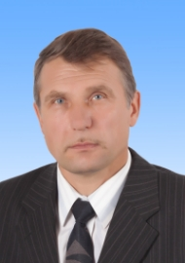
НАЗИНСКОЕ СЕЛЬСКОЕ ПОСЕЛЕНИЕ
Поселение основано в 2006г.
ГЛАВА ПОСЕЛЕНИЯ – Штатолкин Валерий
Александрович
срок полномочий – сентябрь 2017 – сентябрь 2022 г.
Телефон: 8(38255) 42130
сайт: http://www.alsnaz.tomsk.ru/
E-mail: alsnaz@tomsk.gov.ru
ПРЕДСЕДАТЕЛЬ СОВЕТА – Штатолкин Валерий
Александрович
дата избрания - сентябрь 2017 г.
ОБЩАЯ ХАРАКТЕРИСТИКА
Территория: площадь: 145,064 тыс. га (4,8% от Александровского района).
Удалённость от районного центра: 90 км
Наличие круглогодичного сообщения: нет
Структура: с. Назино
Население: (на 1 января 2022 г.): 366 человек (4,8 % от Александровского района).
ФИНАНСОВО-ЭКОНОМИЧЕСКАЯ ИНФОРМАЦИЯ
НАЗИНСКОЕ СЕЛЬСКОЕ ПОСЕЛЕНИЕ
Наименование | Факт 2020 года, млн. руб. | Факт 2021 года, млн. руб. | План 2022 года, млн. руб. | Факт 01.04.2022 года, млн. руб.
ДОХОДЫ, всего | 20,7 | 25,8 | 19,6 | 9,9
в т.ч. собственные | 1,1 | 1,1 | 1,2 | 0,2
РАСХОДЫ, всего | 21,3 | 25,7 | 19,6 | 6,7
ИНФРАСТРУКТУРА ПОСЕЛЕНИЯ
Объекты социальной сферы: школа, детский сад, ФАП, Дом культуры
Объекты ЖКХ: котельные - 1 шт., водонапорные башни - 1 шт., скважины - 5 шт., тепловые сети – 0,78 км, водопроводные сети – 0,5 км, дизельные электростанции – 1 шт., электрические сети - 8,73 км, трансформаторные подстанции – 2 шт.
Объекты производственной сферы: МУП «Жилищно-коммунальное хозяйство»
Объекты малого и среднего бизнеса: магазины, ИП (рыболовство)

Slide 34
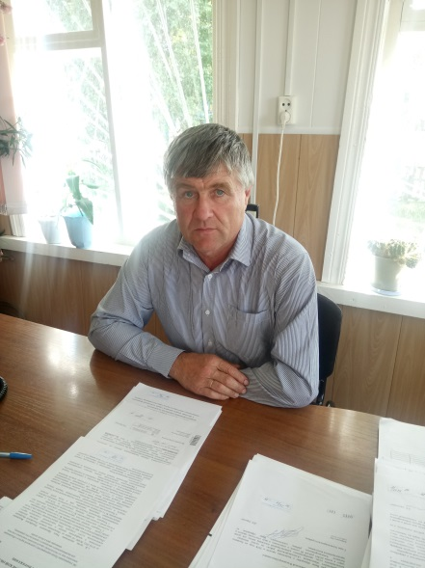
НОВОНИКОЛЬСКОЕ СЕЛЬСКОЕ ПОСЕЛЕНИЕ
Поселение основано в 2006г.
ГЛАВА ПОСЕЛЕНИЯ – Першин Владимир
Николаевич
срок полномочий – сентябрь 2017 – сентябрь 2022 г.
Телефон: 8(38255) 41125
сайт: http://www.novonik.tomsk.ru/
E-mail: alsnik@ tomsk.gov.ru
ПРЕДСЕДАТЕЛЬ СОВЕТА – Першин Владимир
Николаевич
дата избрания - сентябрь 2017 г.
ОБЩАЯ ХАРАКТЕРИСТИКА
Территория: площадь: 123,6 тыс. га (4,1% от Александровского района).
Удалённость от районного центра: 150 км
Наличие круглогодичного сообщения: нет
Структура: с. Новоникольское
Население : (на 1 января 2022 г.): 148 человек (1,9 % от Александровского района).
ФИНАНСОВО-ЭКОНОМИЧЕСКАЯ ИНФОРМАЦИЯ
НОВОНИКОЛЬСКОЕ СЕЛЬСКОЕ ПОСЕЛЕНИЕ
Наименование | Факт 2020 г., млн. руб. | Факт 2021 г., млн. руб. | План 2022, млн. руб. | Факт 01.04.2022 млн. руб.
ДОХОДЫ, всего | 14,6 | 16,0 | 14,4 | 6,9
в т. ч. налоговые и неналоговые | 0,7 | 0,7 | 0,9 | 0,2
РАСХОДЫ, всего | 16,1 | 15,9 | 14,5 | 1,2
ИНФРАСТРУКТУРА ПОСЕЛЕНИЯ
Объекты социальной сферы: ФАП , школа, Дом культуры
Объекты ЖКХ: котельные 1 шт., тепловые сети 0,4 км, водопроводные сети – 0,05 км, водонапорные башни - 1 шт. , скважины - 1 шт., трансформаторные подстанции – 3 шт., сети электрические – 7,264 км, дизельные электростанции – 1 шт.
Объекты производственной сферы: МУП «Комсервис»
Объекты малого и среднего бизнеса: магазины, ИП (рыболовство)

Slide 35

ОКТЯБРЬСКОЕ СЕЛЬСКОЕ ПОСЕЛЕНИЕ
Поселение основано в 2006 г.
ГЛАВА ПОСЕЛЕНИЯ– Латыпов Александр
Сергеевич
срок полномочий – сентябрь 2017- сентябрь 2022 г.
Телефон: 8-983-343-7180
сайт: http://alsokt.ru/
E-mail: alsokt@tomsk.gov.ru
ПРЕДСЕДАТЕЛЬ СОВЕТА - Латыпов
Александр Сергеевич
дата избрания – сентябрь 2017 г.
ОБЩАЯ ХАРАКТЕРИСТИКА
Территория: площадь: 99,1 тыс. га (3,3 % от Александровского района).
Удалённость от районного центра: 190 км
Наличие круглогодичного сообщения: нет
Структура:
Население : (на 1 января 2022 г.): 103 человека (1,3 % от Александровского района).
ФИНАНСОВО-ЭКОНОМИЧЕСКАЯ ИНФОРМАЦИЯ
ОКТЯБРЬСКОЕ СЕЛЬСКОЕ ПОСЕЛЕНИЕ
Наименование | Факт 2020 года, млн. руб. | Факт 2021 года, млн. руб. | План 2022 года, млн. руб. | Факт 01.04.2022 года, млн. руб.
ДОХОДЫ, всего | 5,9 | 7,9 | 7,4 | 1,8
в т. ч. налоговые и неналоговые | 2,3 | 3,1 | 2,7 | 0,9
РАСХОДЫ, всего | 5,8 | 7,2 | 7,4 | 1,3
ИНФРАСТРУКТУРА ПОСЕЛЕНИЯ
Объекты социальной сферы: ФАП, школа, Дом культуры
Объекты ЖКХ: котельные 1 шт., тепловые сети – 0,173 км, скважины – 1 шт., трансформаторные подстанции – 3 шт., сети электрическое – 8,5 км, водонапорная башня – 1 шт.
Объекты малого и среднего бизнеса: магазины

Slide 36
МУНИЦИПАЛЬНОЕ ОБРАЗОВАНИЕ
«АЛЕКСАНДРОВСКИЙ РАЙОН»
ПЕРСПЕКТИВЫ РАЗВИТИЯ ПОСЕЛЕНИЙ РАЙОНА
АЛЕКСАНДРОВСКОЕ СЕЛЬСКОЕ ПОСЕЛЕНИЕ:
- Социальная догазификация села Александровское, строительство водопровода;
- строительство нового жилья;
- развитие сельскохозяйственной отрасли молочного и мясного направления;
- развитие рыбной отрасли;
- строительство, ремонт и содержание дорог;
- развитие инфраструктуры сервиса и услуг для привлечения туристов;
ремонт и реконструкция объектов ЖКХ и социальной сферы.
СЕВЕРНОЕ СЕЛЬСКОЕ ПОСЕЛЕНИЕ:
- ремонт объектов ЖКХ и социальной сферы;
- содержание автозимника;
- развитие сельскохозяйственной отрасли мясного направления, развитие рыбной отрасли;
ремонт и содержание дорог.
ЛУКАШКИН-ЯРСКОГО СЕЛЬСКОЕ ПОСЕЛЕНИЕ:
- развитие сельскохозяйственной отрасли мясного направления, развитие рыбной отрасли;
- ремонт объектов ЖКХ и социальной сферы;
ремонт и содержание дорог;
реализация проекта по строительству альтернативного источника электроснабжения – ветро-солнечной электростанции.
ПЕРСПЕКТИВЫ РАЗВИТИЯ ПОСЕЛЕНИЙ

Slide 37
МУНИЦИПАЛЬНОЕ ОБРАЗОВАНИЕ
«АЛЕКСАНДРОВСКИЙ РАЙОН»
ПЕРСПЕКТИВЫ РАЗВИТИЯ ПОСЕЛЕНИЙ РАЙОНА
НАЗИНСКОЕ СЕЛЬСКОЕ ПОСЕЛЕНИЕ:
- развитие сельскохозяйственной отрасли мясного направления, развитие рыбной отрасли;
- ремонт объектов ЖКХ и социальной сферы;
ремонт и содержание дорог;
реализация проекта по строительству альтернативного источника электроснабжения – ветро-солнечной электростанции.
НОВОНИКОЛЬСКОЕ СЕЛЬСКОЕ ПОСЕЛЕНИЕ:
-развитие сельскохозяйственной отрасли мясного направления, развитие рыбной отрасли;
- ремонт объектов ЖКХ и социальной сферы;
ремонт и содержание дорог;
реализация проекта по строительству альтернативного источника электроснабжения – ветро-солнечной электростанции.
ОКТЯБРЬСКОЕ СЕЛЬСКОЕ ПОСЕЛЕНИЕ:
-развитие сельскохозяйственной отрасли мясного направления, развитие рыбной отрасли;
- ремонт объектов ЖКХ и социальной сферы;
- ремонт и содержание дорог.
ПЕРСПЕКТИВЫ РАЗВИТИЯ ПОСЕЛЕНИЙ

Slide 38

В рамках реализации «майских» указов Президента РФ 2012 г., муниципальных «дорожных карт» изменений в сфере образования и культуры повышение заработной платы работников муниципальных учреждений МО достигло следующих показателей:
 | 2018 год | 2019 год | 2020 год, | 2021 год
Отдел образования
Среднемесячная ЗП педагогических работников МОО дошкольного образования | 51715,1 | 53519,4 | 53519,54 | 58028
Среднемесячная ЗП педагогических работников МОО общего образования | 52058,8 | 54378,9 | 56574,06 | 61192,2
Среднемесячная ЗП педагогических работников МОО доп. образования детей | 52079,2 | 54369 | 54369,17 | 59351,9
Отдел культуры, спорта и молодежной политики
Среднемесячная ЗП педагогических работников ДШИ | 55530,2 | 54142,7 | 56174 | 61095,8
Среднемесячная ЗП работников культуры (МСК) | 44774,5 | 46002 | 47713,1 | 48844,5

Slide 39
Основными показателями в части достижения целевых являются средний размер заработной платы на 31.12.2021:
-Средняя заработная плата работников дошкольного образования составила 58028 рублей, что составляет 100% к уровню установленных обязательств 2021 года.
-Средняя заработная плата в общеобразовательных организациях составила 61192,2 рубля, что составляет 100% к уровню установленных обязательств 2021 года.
-Средняя заработная плата для работников учреждений дополнительного образования составила 59351,9 рублей, что составляет 100 % к уровню установленных обязательств 2021 года.
-Среднемесячная заработная плата врачей и иных работников, имеющих высшее медицинское образование – 98479 рублей;
- Среднемесячная заработная плата среднего медицинского персонала - 50808 рублей;
- Среднемесячная заработная плата младшего персонала - 49417 рублей;
Средняя заработная плата работников культуры составила 48844,5 рублей;
Средняя заработная плата педагогических работников ДШИ– 61095,8 рублей.
Целевые показатели по «дорожным картам» выполнены в полном объеме.
- Доля детей в возрасте 5-18 лет, получающих услуги дополнительного образования в сфере образования и культуры за 2021 год – 75%. (2020 год -71%)
Отдел образования:
Целевые показатели по плану мероприятий «дорожная карта» выполнены на 100%;
- удельный вес численности обучающихся на старшей ступени среднего и общего образования, охваченных мероприятиями профессиональной ориентации, составил 100%;
- охват детей дошкольного возраста всеми формами дошкольного образования составил 69 %;
- доля детей, охваченных образовательными программами дополнительного образования, в общей численности детей и молодёжи в возрасте 5-18 лет в 2021 году составила 75%;
- удельный вес численности учащихся по программам общего образования, участвующих в олимпиадах и конкурсах различного уровня в общей численности учащихся по программах общего образования в 2020 году – 45%, в 2021 году -50%

Slide 40
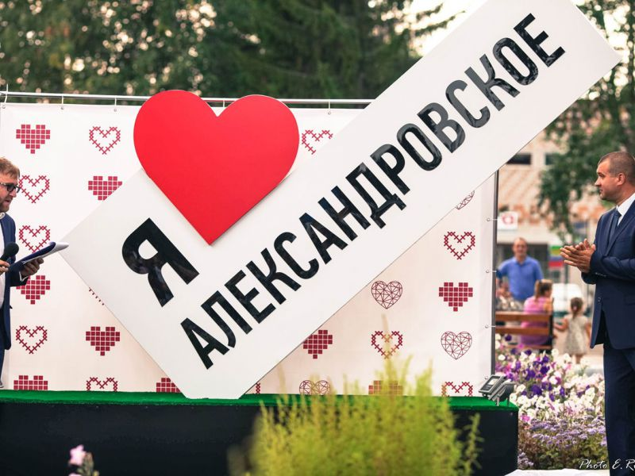
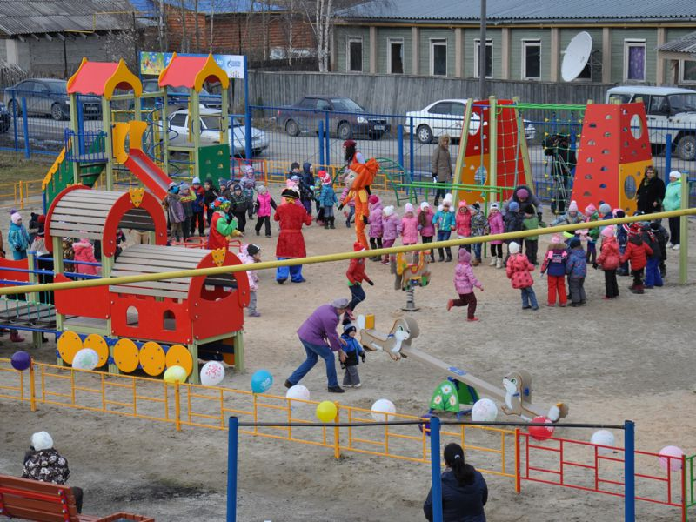
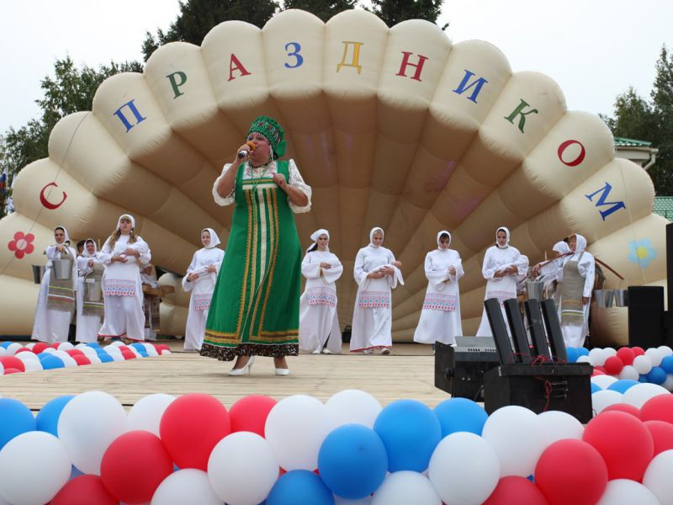
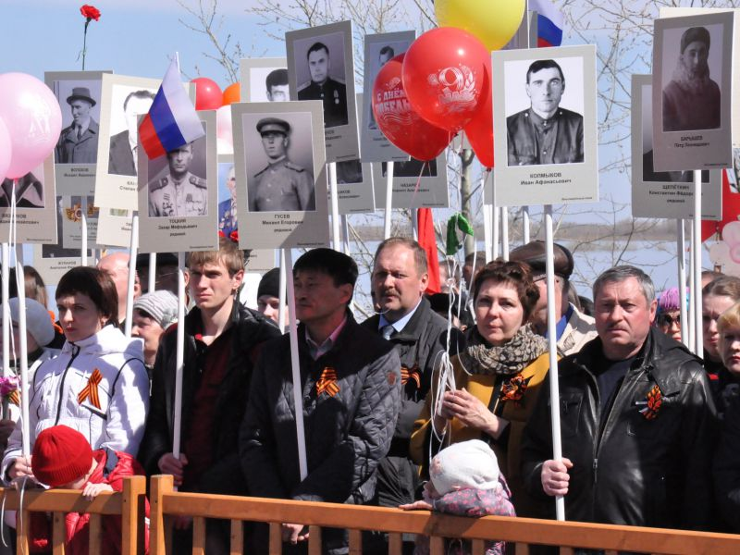
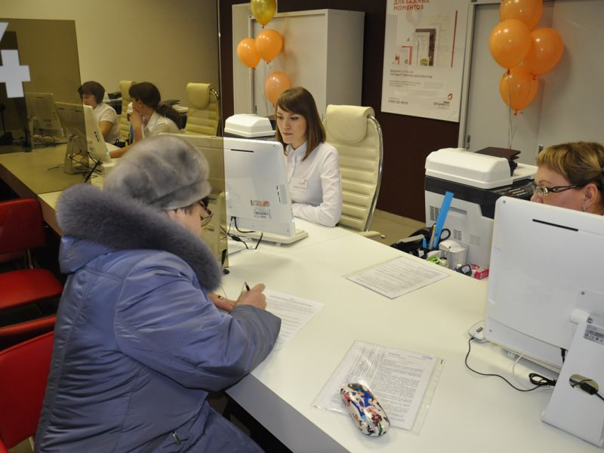
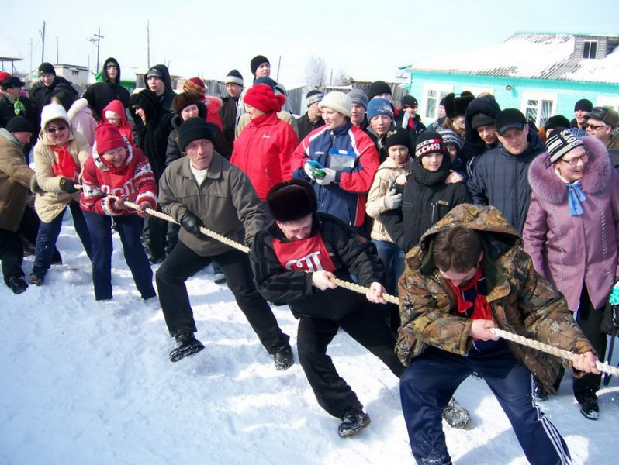
ДОБРО ПОЖАЛОВАТЬ
В АЛЕКСАНДРОВСКИЙ РАЙОН!

